Slide 1
Počítačová grafika III Světlo, Radiometrie – Cvičení
Jaroslav Křivánek, MFF UK
Jaroslav.Krivanek@mff.cuni.cz

Slide 2
Příklady
Spočítejte velikost povrchu jednotkové koule.
Spočítejte velikost povrchu kulového vrchlíku o úhlu θ₀.
Spočítejte velikost povrchu kulového pásu mezi úhly θ₀ a θ₁.
Spočítejte velikost povrchu „melounu“ o úhlu φ₀.

Slide 3
Příklady
Pod jakým prostorovým úhlem pozorujeme (nekonečnou) rovinu z bodu mimo tuto rovinu?
Pod jakým prostorovým úhlem pozorujeme kouli o poloměru R, jejíž střed je vzdálen D od stanoviště?

Slide 4
Příklady
Jaký je výkon (tok) izotropního bodového zdroje s konstatní zářivostí (intenzitou) I ve všech směrech.

Slide 5
Izotropní bodové světlo
Celkový tok:

Slide 6
Příklad
Jaký je výkon (tok) bodového zdroje se zářivostí (intenzitou):

Slide 8
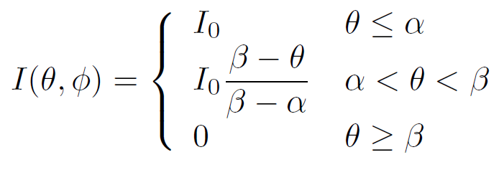
Příklad
Jaký je výkon (tok) bodového zdroje se zářivostí (intenzitou):

Slide 9
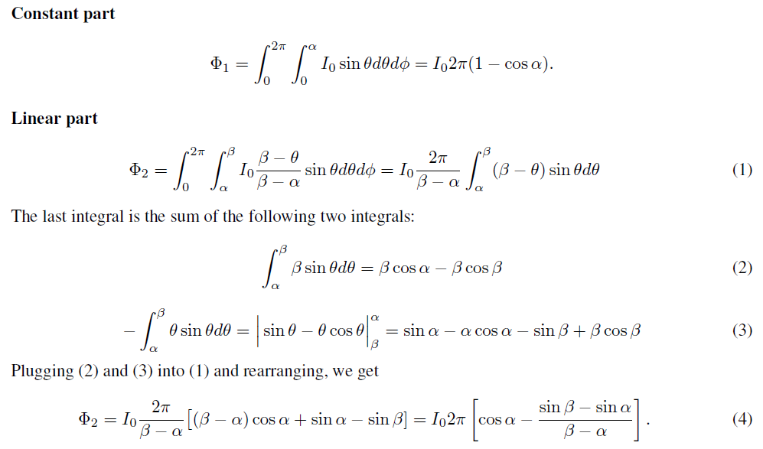
Výpočet

Slide 10
Otázka
Závisí pozorovaná světlost rovnoměrně osvětlené stěny na vzdálenosti z jaké ji pozorujeme?
Co když je na stěně osvětlená pouze malá plocha A?

Slide 12
Otázka
Co když je na stěně osvětlená pouze malá plocha A?

